Slide 1
Salzburg

Slide 2
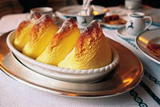
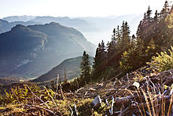
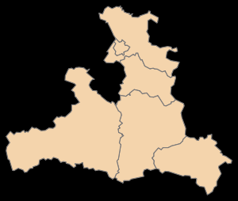
Gemeinsame Angaben
Landesflagge
Landeswappen
WAPPEN UND FLAGGE

Slide 3
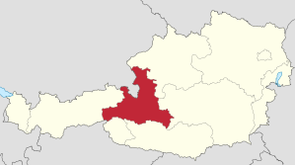
Gemeinsame Angaben
Die Flache
Die Grenzen
7154 Quadratkilometer
Salzburg grenzt im Westen und Südwesten an Tirol, im Nordosten an Oberösterreich, im Osten an die Steiermark und im Süden an Kärnten.

Slide 4
Die Hauptstadt
Die Hauptstadt von Salzburg Land ist Salzburg.

Slide 5
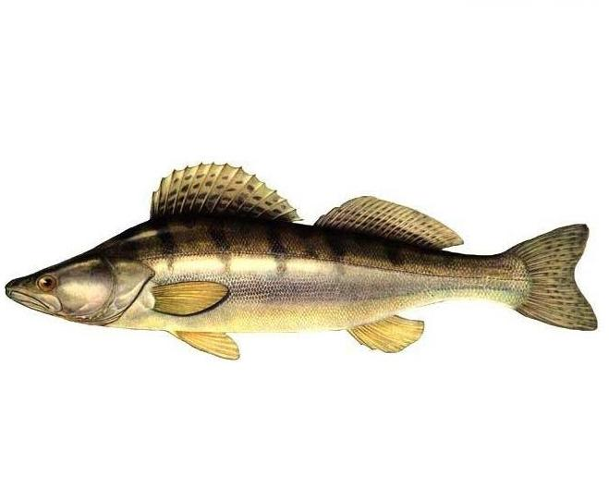
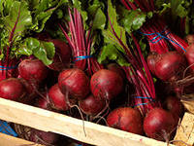
Östereicher dialekte
1.Eiklar - Eiweiß
2.Fogosch - Zander
3.Karotte - Möhre
4.Rahne - rote Rübe
5.Powidl –Pflaumenmus

Slide 6
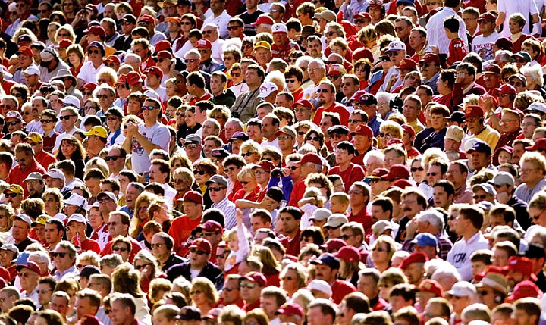
Die Bevölkerung
Die Zahl -530.000
Die Bevölkerungsdichte-73 Einw. pro km²
Die Nationalbevölkerungszusammensetzung-Die Österreicher

Slide 7
Die Bevölkerungsbeschäftigung
Im Land Salzburg gilt der Fremdenverkehr als einer der wichtigsten Wirtschaftszweige. Durch die alpine Lage lebt das Land vom Sommer- und Wintertourismus. Salzburg ist nach Tirol das österreichische Bundesland mit den meisten Gästenächtigungen.
Als größter infratstruktureller Versorger des Landes fungiert die zu rund drei Viertel der Stadt und dem Land Salzburg gehörende „Salzburg AG“. Diese bietet Strom, Wasser, Erdgas und Fernwärme und ist Betreiberin verschiedener öffentlicher Verkehrsmittel. Zudem werden von dem Unternehmen Telekommunikationsdienstleistungen (Telefon, Internet, Kabel-TV) angeboten.

Slide 8
Befragung

Slide 9
Klima
Die Stadt Salzburg weist ein feuchtes. manchmal auch sehr feuchtes Klima auf. Winde aus westlichen und nordwestlichen Richtungen bringen feuchte, atlantische Luftmassen heran, die im Stau der Alpen oftmals aufgehalten werden und ihre Regenmengen im Salzburger Becken ablassen.
Die Niederschlagsmenge in der Stadt Salzburg beträgt 1286 mm, die an 184 Tagen, schwerpunktmäßig im Sommer, fallen. Kennzeichnend für die tieferen Lagen dieser Region sind aber auch die milderen Winter und mäßig warme Sommer (mittlere Jahrestemperatur der Stadt Salzburg: 12° C, Julimittel 18° C, Jännermittel -2° C). Im Sommer fallen die Niederschläge meist als Schauer oder während eines Gewitters.
Eine Besonderheit des alpinen Klimas ist der Föhn, der sich als warmer und stürmischer Wind in die Täler der Alpennordseite stürzt und an vielen Tagen im Stadtgebiet spürbar ist

Slide 10
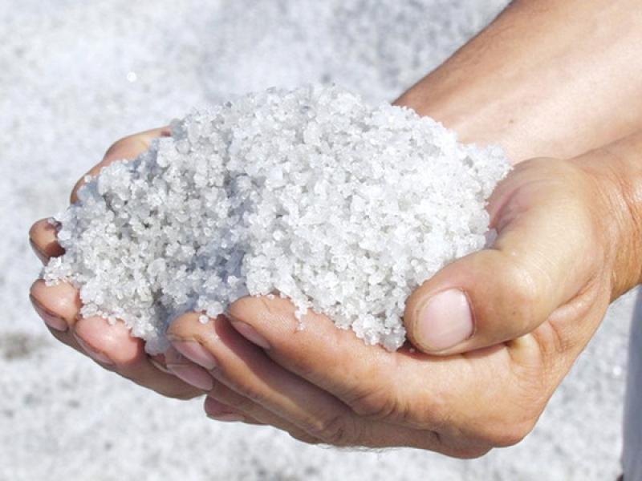
Interessante Fakten
Seit alterst her wird hier Salz abgebaut. Von ihm haben das Land und die Stadt Salzburg den Namen
In Salzburg war Wolfgang Amadeus Mozart geboren

Slide 11
Die Stierwascher

Slide 12
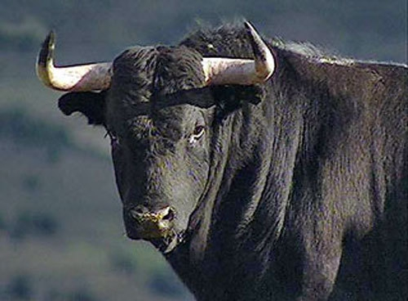

Slide 13
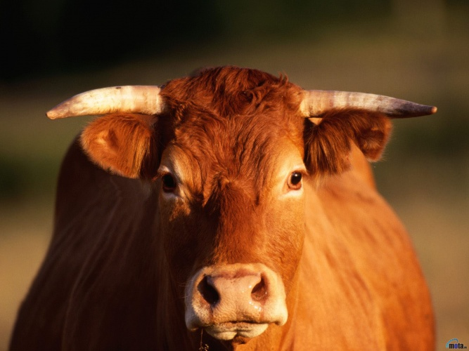

Slide 14
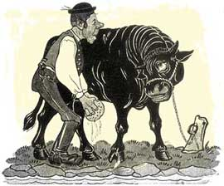

Slide 15
